Slide 1

Trường Tiểu học Đa Phúc
Chào mừng thầy cô và các em học sinh
đến với tiết Tiếng Việt – Lớp 3A2
Giáo viên: Nguyễn Hồng Nhung

Slide 2



Slide 3


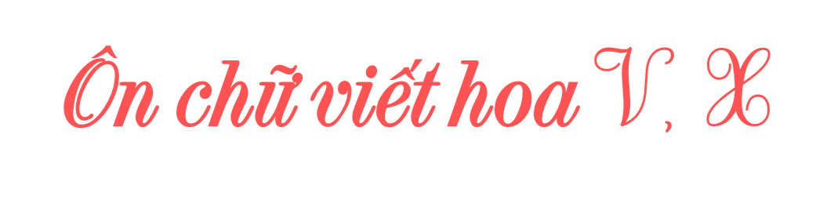

Thứ… ngày… tháng… năm…
TIẾNG VIỆT
TẬP VIẾT

Slide 4



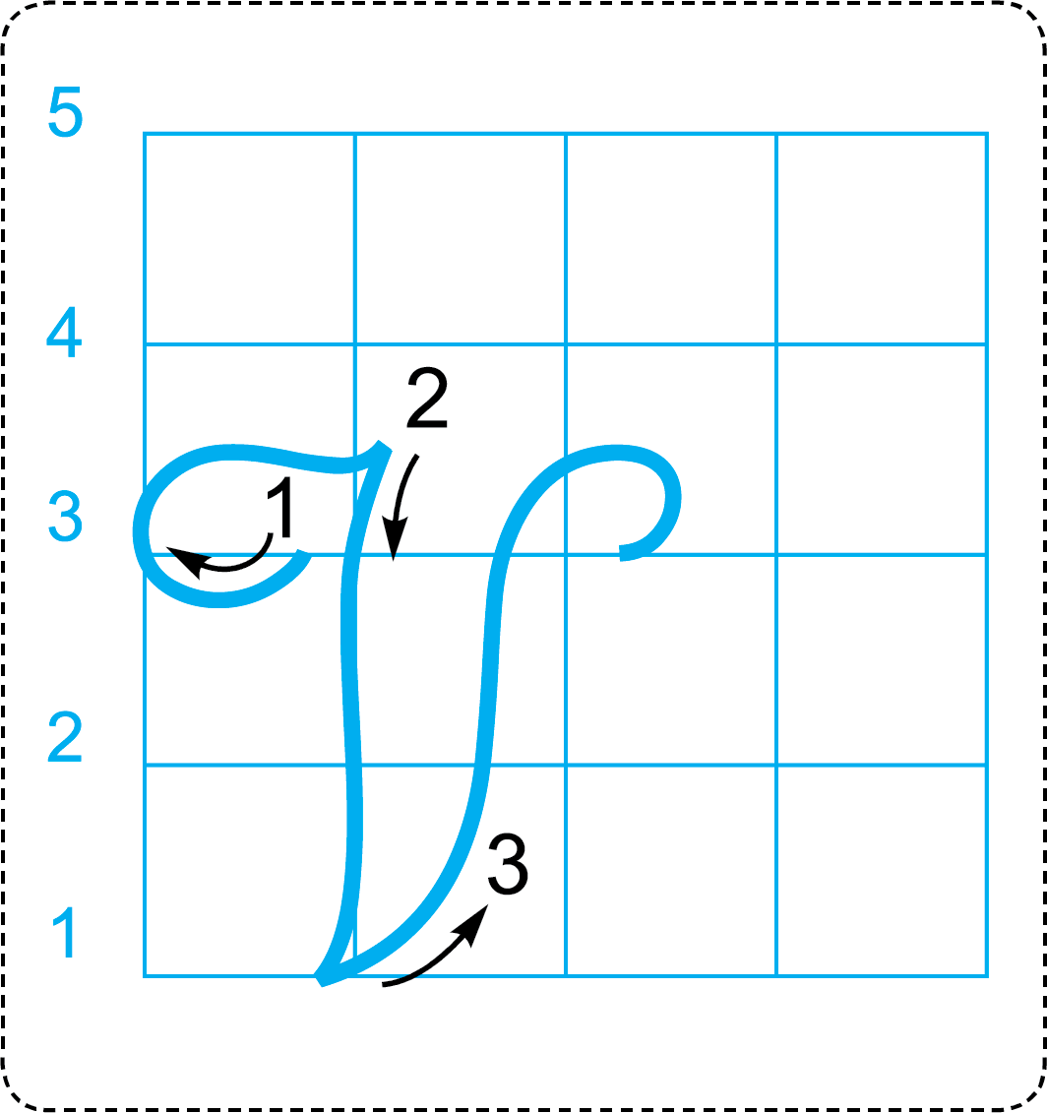
Cùng ôn tập
Nhắc lại chiều cao, độ rộng và cấu tạo nét của chữ V

Slide 5
Cùng quan sát
Kết hợp nét cong trái và lượn ngang
Nét thẳng đứng, hơi lượn ở hai đầu nét lượn dọc
2 ô ly
rưỡi
Nét móc xuôi phải, lượn ở phía dưới
2 ô ly rưỡi

Slide 6

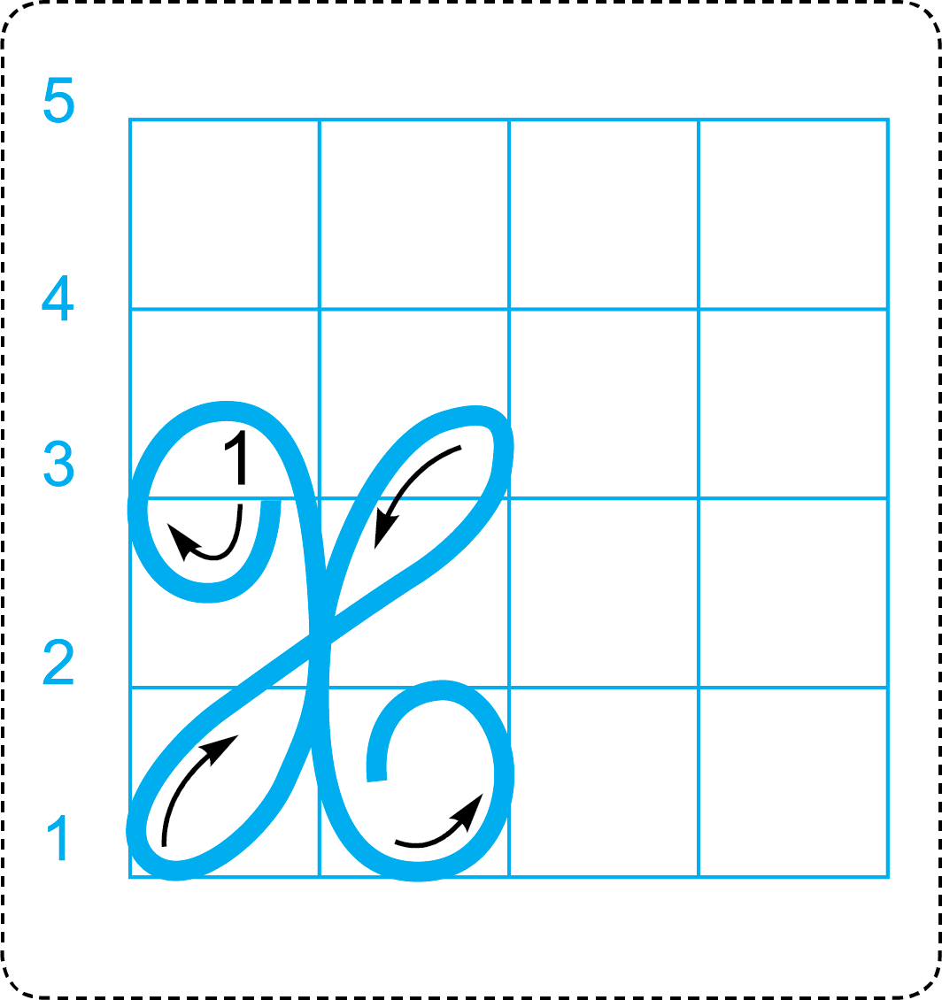
Cùng ôn tập
Nhắc lại chiều cao, độ rộng và cấu tạo nét của chữ X

Slide 7
Cùng quan sát
gồm nét cong phải và nét cong trái.
2 ô ly rưỡi
2 ô ly

Slide 8
LUYỆN VIẾT TỪ ỨNG DỤNG

Slide 9


Cần Giờ
Từ ứng dụng
Vạn Xuân

Slide 10
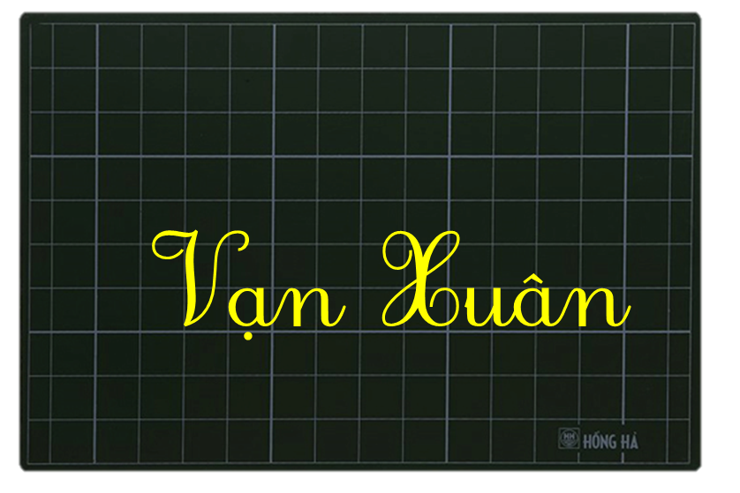
Vạn Xuân là quốc hiệu của Việt Nam trong một thời kỳ độc lập ngắn ngủi dưới thời nhà Tiền Lý và Triệu Việt Vương, sau khi thoát khỏi chính quyền trung ương Trung Hoa.

Slide 11



Viết từ ứng dụng
Viết vào vở tập viết
Em chú ý tư thế ngồi viết và cách cầm bút nhé!

Slide 12

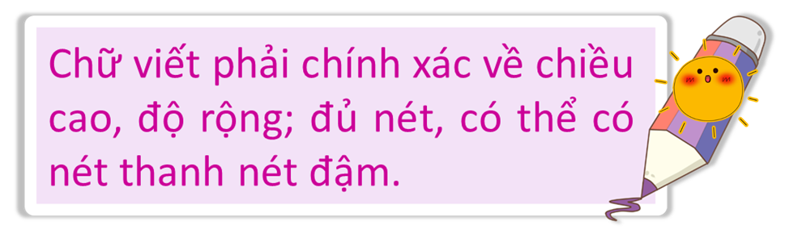

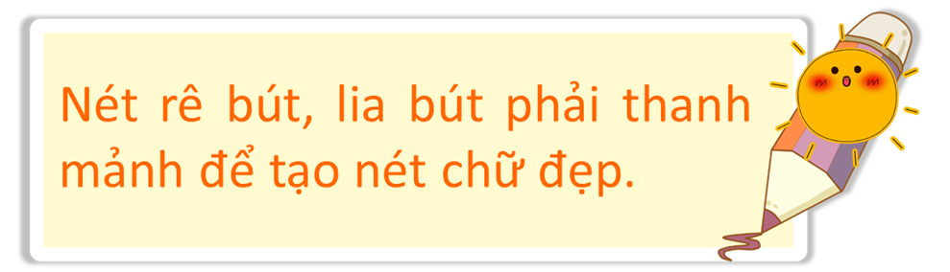

Slide 13
LUYỆN VIẾT CÂU ỨNG DỤNG
LUYỆN VIẾT CÂU ỨNG DỤNG

Slide 14
BɂȰ ǇaἫ Ǉa ẚɂʎ Ζên Ǉất cả,
Có Ȩẁɖ ǻgườΤ΅ ȤỏΤ΅ đá cɺȰḑ κɂʏ cơΨ.
HoΟɂȰḑ TǟɶȰḑ TȆôΪḑ
Câu ứng dụng
Gió đưa cành trúc la đà
Tiếng chuông Tςấn Vũ, canh gà Thọ Xương.
Câu ca dao tả phong cảnh hữu tình, thơ mộng của miền sông Hương núi Ngự vào một buổi sớm tinh mơ khi gà vừa gáy sáng chuyển canh.

Slide 15

Viết câu ứng dụng
Viết vào vở tập viết
Em chú ý tư thế ngồi viết và cách cầm bút nhé!

Slide 16

Dặn dò
- Luyện viết các chữ hoa đã học trong bài.
- Thực hiện các phần viết ở nhà trong vở Tập viết.
- Chuẩn bị bài học sau:…
- ……….

Slide 17

TẬP VIẾT

